Slide 1
MACC Marche Arrêt Circuit Climatiseurs
Projet Juin 2018
1
BTS Systèmes numériques option A informatique et réseaux

Slide 2
Projet
Présentation du projet
Matériel utilisé
Cas d'Utilisation
Synoptique
Diagramme de déploiement
Cahier des charges
Ma partie
2

Slide 3
Présentation du projet
Marche Arrêt Circuit Climatiseurs
Utilité du projet:
-Réduction des couts énergétiques
-gestion automatique des climatiseurs en cas d’oublie
-Gestion à distance
3

Slide 4
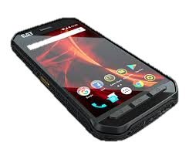

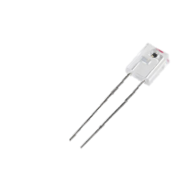
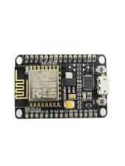
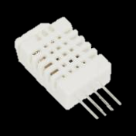
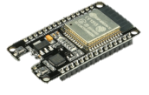
Matériel utilisé
ESP32
ESP8266
Récepteur IR
Sonde DHT22
Ordinateur
Téléphone
4

Slide 5
 | Esp32 | Esp8266
Plage de fonctionnement | 3,6 V ~ 5V | 3,6 V ~ 5V
mémoire flash | 16 Mbytes | 16 Mbytes
mémoire RAM | 512 kBytes SRAM | 160 kBytes SRAM
Température de fonctionnement | -40°C à +125°C | -40°C à +125°C
WI-FI | Oui | Oui
Bluetooth | Bluetooth 4.2 | Non
Fréquence | 160 MHz | 80 MHz
 | DHT22 / AM2302 | DHT11
Humidité (relative %) | 0 ~ 100 % | 20 ~ 80%
Précision (humidité) | +/- 2% (+/- 5% aux extrêmes) | +/- 5%
Température | -40 ~ +150°C | 0 ~ +50°C
Précision (température) | +/- 0.5°C | +/- 2°C
Fréquence mesure max | 2Hz (2 mesures par seconde) | 1Hz (1 mesure par seconde)
Tension d'alimentation | 3 ~ 5 volts | 3 ~ 5 volts
Stabilité à long terme | +/- 0.5% par an | +/- 1% par an

Slide 6

Diagramme de Cas d'Utilisation
Lire sonde
Transmettre a BDD
<<include>>
Sonde T
<<include>>
Enregistrer IR
Utiliser BDD
<<include>>
Récepteur IR
<<include>>
BDD
<<include>>
Fixer consigne
Ext_Horraire
Ext_Température
Rejouer IR
Ext tel
<<extend>>
Emetteur IR
Rejouer depuis téléphone
<<extend>>
Superviser
<<include>>
Fixer Température
Visualisé Température
Utilisateur
Fixer_Horraire
5

Slide 7

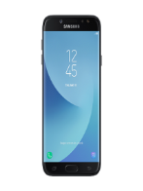

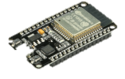


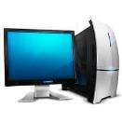


Synoptique du projet
6

Slide 8
Diagramme de déploiement
<<device>>
Android
<<device>>
ESP Salle
<<dataBase>>
MYSQL
MACC
<<WIFI>>
<<WIFI>>
0..1
1
0..*
1
MACC
DHT22
1
<<WIFI>>
0..3
<<device>>
ESP Clim
<<device>>
Climatiseur
<<IR>>
1
1
Emetteur
Récepteur
7

Slide 9
Base de donnée (BDD)

Slide 10
Cahier des charges
Etudiant 1 | CU :Enregistrer IR, Fixer Consigne(ext_H) - Mise en place d’une librairie d’analyse de protocole IR. Création d’une BDD associant Message IR aux fonctionnalités d’une télécommande. Marche/Arret, Up/down, Timer et climatiseurs associé | Etudiant 2 | CU Rejouer IR, Visualiser Temperature Réalisation d’une IHM permettant l’envoie des trames IR à destination d’un ou plusieurs climatiseur. Prise en main d’un module de réception IR. - Visualisation sélective des relevés des courbes de températures
Etudiant 3 | CU Lire_Sonde, Fixer Consigne (ext_T) - Adaptation d’une librairie de lecture de température. - Récupération de valeur de température pour insertion dans une BDD | Etudiant 4 | CU Rejouer IR Réalisation d’une IHM pour appareil mobile. Permettant l’envoie des trames IR pour marche/arrêt, up/down d’un climatiseur
8

Slide 11
Ma partie
-Cas d'Utilisation de l'Application
-Environnement de développement pour Smartphone
-IHM
-Codage
9

Slide 12
Cas d'Utilisation de l'Application
Visualise Temperature
Obtenir Climatiseur
BDD
Utilisateur
<<include>>
Envoyer Commande
ESP salle
10

Slide 13
Environnement de développement
- Android Studio :
sortie en 2013, dont l’installation est réalisable en même temps que le SDK sur tout type de systèmes d’’exploitation, représente l’IDE privilégié par Google pour la création d’applications Android.
11

Slide 14
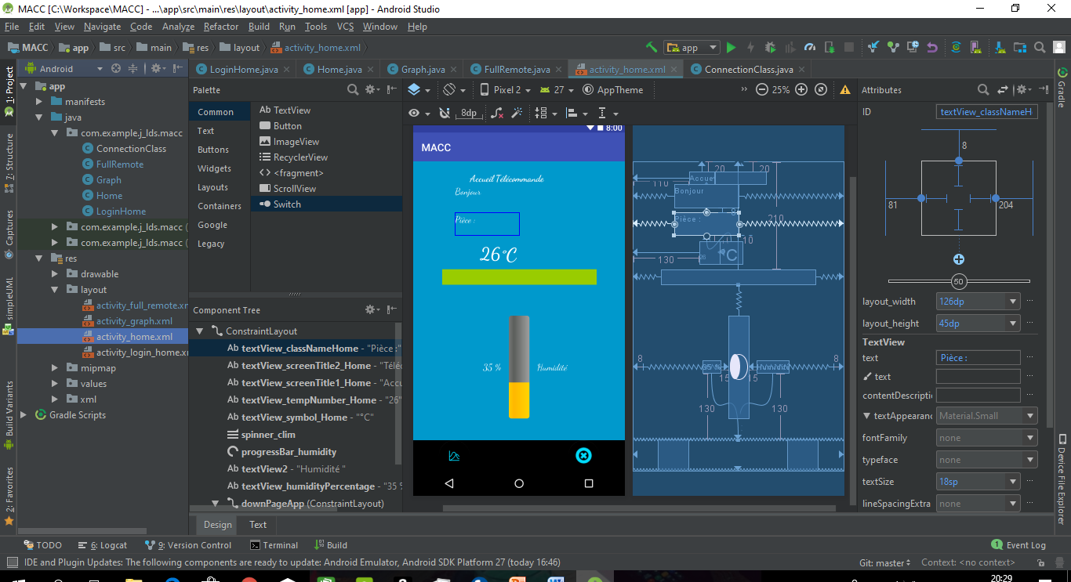
IHM sur Android Studio
Les interactions Homme-machines (IHM) définissent les moyens et outils mis en œuvre afin qu'un humain puisse contrôler et communiquer avec une machine.
12

Slide 15
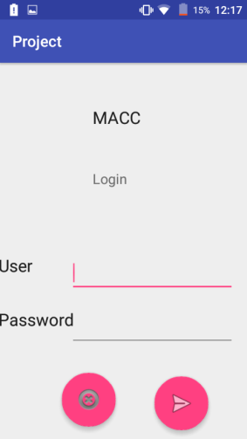
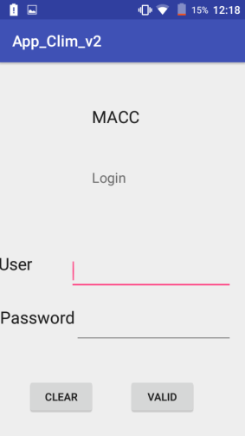
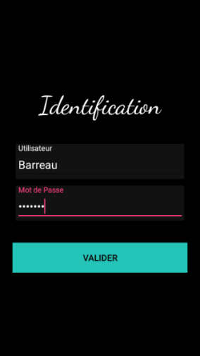
Interface
D’identification
Qui peut utiliser cette application ?
13

Slide 16
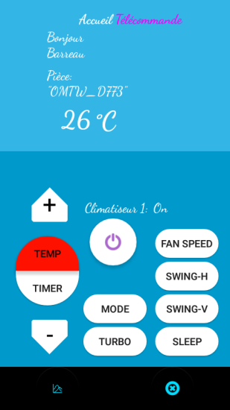
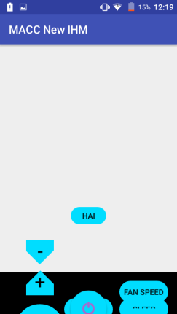
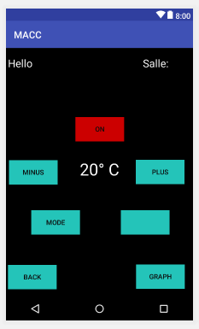
Interfaces
de Télécommande
15

Slide 17
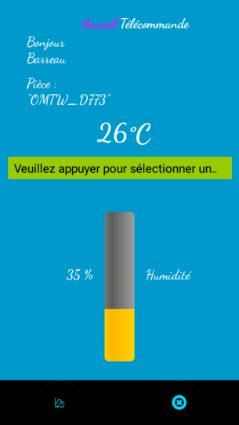
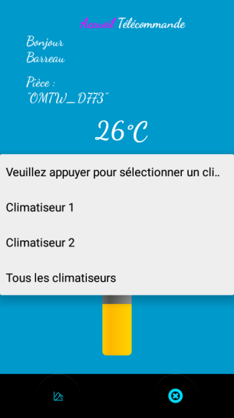
Interface
D’accueil
Quelle climatiseur ?
Apercevoir la température et l’humidité
14

Slide 18
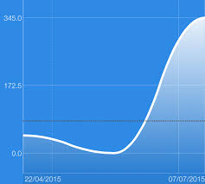
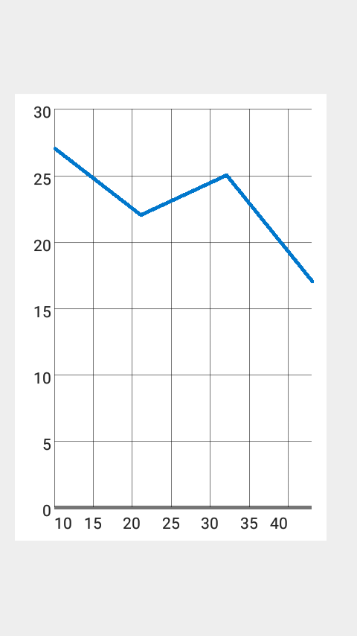
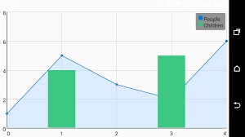
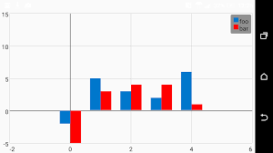
GraphView
24

Slide 19
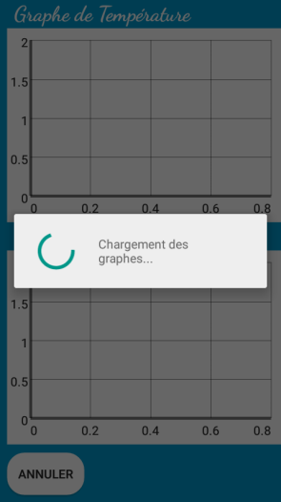
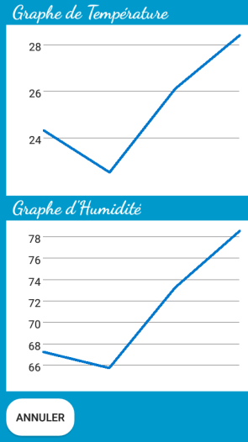
Interface
Graphique
16

Slide 20
Conception
Diagramme de Séquence de différent écran (Activité)
Diagramme de Classe
Librairies utilise
Problème
Amélioration
17

Slide 21
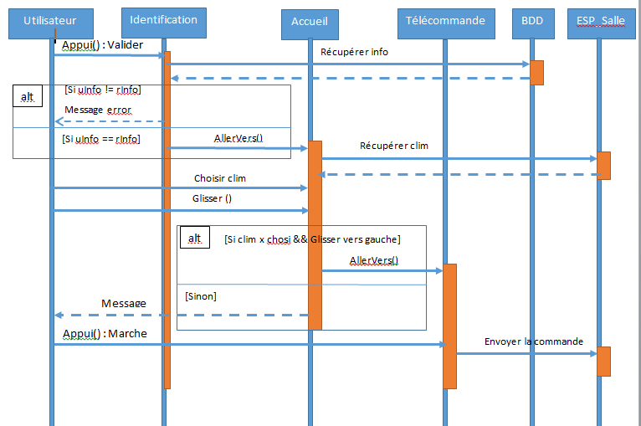
Diagramme de Séquence Global ?

Slide 22
Diagramme de Séquence Identification
Botton : Valider
Identification
BDD
Home
Appui()
Vérifier
alt
user == “” || pwd == “”
Message d’erreur
Recevoir data
data
alt
dataU == user && dataP == pwd
Activité Suivante
Message d’erreur
18

Slide 23
Diagramme de Séquence d’Accueil
Glisser : Action
Home
ESP Salle
BDD
FullRemote
Nom Clim
nClim
Dernier température
dTempérature
Afficher nClim]
Select Clim
Glisser()
MovementDG
alt
[Clim select] == true
Activité suivant
Message
19

Slide 24
Récupérer la température dans la BDD
Graph
BDD
Home
Connexion
Réponse Connexion
alt
[connexion] == false
Message connexion
Demande 4 temp & humidité
Obtenir 4 temp & humidité
Construire le graphe
Afficher le graph
Appui « Annuler »
Activité suivant
20

Slide 25
Petit Info
Le membre maximal de station pouvant se connecter au point d’accès de l’ESP32 (Salle) est 4
21

Slide 26
AsyncTask ???
AsyncTask est une classe Android abstraite qui aide les applications Android à gérer efficacement le thread de l'interface utilisateur principale. La classe AsyncTask nous permet d'effectuer des tâches de longue durée / des opérations d'arrière-plan et d'afficher le résultat sur le thread de l'interface utilisateur sans affecter le thread principal.
onPreExecute()
doInBackground()
onProgressUpdate()
onPostExecute()
22

Slide 27
Connexion au BDD
Pilot MySQL Connector/J
«Écrire une fois, exécuter n'importe où»
MySQL Connector/J
fournit une connectivité pour les applications client
25

Slide 28
Communication avec ESP32
Socket

Slide 29
Message
Pour Climatiseur 1
Commande/ Température | Message avant l'envoi | Message envoyer
Marche | 100 | 10
Arret | 101 | 11
16 | 116 | 12
17 | 117 | 13
18 | 118 | 14
19 | 119 | 15
20 | 120 | 16
21 | 121 | 17
22 | 122 | 18
23 | 123 | 19
24 | 124 | 20
25 | 125 | 21
26 | 126 | 22
27 | 127 | 23
28 | 128 | 24
29 | 129 | 25
30 | 130 | 26
Pour Climatiseur 2
Commande/ Température | Message avant l'envoi | Message envoyer
Marche | 200 | 50
Arret | 201 | 51
16 | 216 | 52
17 | 217 | 53
18 | 218 | 54
19 | 219 | 55
20 | 220 | 56
21 | 221 | 57
22 | 222 | 58
23 | 223 | 59
24 | 224 | 60
25 | 225 | 61
26 | 226 | 62
27 | 227 | 63
28 | 228 | 64
29 | 229 | 65
30 | 230 | 66
Pour tout les Climatiseurs
Commande/ Température | Message avant l'envoi | Message envoyer
Marche | 300 | 100
Arret | 301 | 101
16 | 316 | 102
17 | 317 | 103
18 | 318 | 104
19 | 319 | 105
20 | 320 | 106
21 | 321 | 107
22 | 322 | 108
23 | 323 | 109
24 | 324 | 110
25 | 325 | 111
26 | 326 | 112
27 | 327 | 113
28 | 328 | 114
29 | 329 | 115
30 | 330 | 116
23

Slide 30
Diagramme de classe de l’application
Identification
Accueil
user : String
pwd : String
1
1
connectionClass : ConnectionClass
e4Csg1MACC_login() : void
e4Csg1MACC_getWifiSSID() : String
e4Csg1MACC_getClimFromESP():void
e4Csg1MACC_showClim() : void
e4Csg1MACC_sqlQueryHumifit() : void
onTouchEvent (MotionEvent event) : boolean
1
1
1
1
1
1
1
BDD
Graphe
Télécommande
1
1
1
1
1

Slide 31
Version

Slide 32
L’économie
Production d’énergie avec MACC
 | Utilisation de la climatiseur | Kwh en puissance moyenne | Kwh en puissance maximal
1 journée | 8h | 40 kwh | 96 kwh
1 semaine | 8h | 280 kwh | 672 kwh
1 mois (30 jrs) | 8h | 1200 kwh | 2880 kwh
Production d’énergie sans MACC
1 journée | 24h | 120 kwh | 300 kwh
10 Climatiseurs
Compteur 13 kVA
Puissance moyenne 500 watts
Puissance Maximum 1200 watts
Prix du kwh a l'EDF option de base depuis le 9 mai 2018 vaut 0.1483 €
(13 kVA)
Prix de la production
 | Utilisation de la climatiseur | Prix du kwh en Pmoyen (Mai 2018) | Prix du kwh Pmax (Mai 2018)
1 journée | 8h | 5.93 € | 14.23 €
1 semaine | 8h | 41.52 € | 99.65 €
1 mois (30 jrs) | 8h | 177.96 € | 427.1 €
Production d’énergie sans MACC
1 journée | 24h | 17.79 € | 44.49 €
www.fournisseurs-electricite.com
26

Slide 33
Problème
Problème de connexion avec la BDD
Communication avec ESP Salle
Envoie message vers ESP Salle
Récupérer les noms des climatiseurs
27

Slide 34
Les améliorations de l’appli
Possibilité de changer l’unité de température
Possibilité de changer le langage
Plus de fonctionnalité
28

Slide 35
Les améliorations du système
Application Technicien Espace Technicien
29

Slide 36
Botton : Valider
Formulaire
A.IR shield
BDD
Recevoir trame IR Marche
Recevoir trame IR Arrêt
Recevoir trame IR UP
Recevoir trame IR Down
Entre info clim
Appui()
Vérifier
alt
! infoClim || ! trames IR
Message d’erreur
! infoClim || ! trames IR
Message succès
Enregistrer infos

